Slide 1

The Bellman-Ford Algorithm
&
Single Shortest Paths
Directed Acyclic Graphs
Sachi Hongo / 140810160014
M. Faizin A. / 140810160032
Satrio Sadrakh / 140810160038

Slide 2
Shortest Path Problem
Weighted path length (cost):
Jumlah bobot dari semua tautan di jalur.
The single-source shortest path problem:
Diberikan grafik berbobot G dan sebuah sumber (vertex) S, menemukan jalur terpendek (biaya minimum) dari S ke setiap simpul lainnya di G.

Slide 3
Algoritma Bellman-Ford?

Slide 4
Algoritma Bellman-Ford menghitung jarak terpendek (dari satu sumber) pada sebuah graph berbobot. Maksudnya dari satu sumber ialah bahwa algoritma Bellman-Ford menghitung semua jarak terpendek yang berawal dari satu titik node.

Slide 5
Perbedaan dari algoritma Dijkstra
Negative link weight:
Algoritma Bellman-Ford bekerja; Algoritma Dijkstra tidak.
Negative cycle:
Algoritma Bellman-Ford dapat mendeteksi siklus negatif. Algoritma Dijkstra tidak bisa.
Time complexity:
Kompleksitas waktu algoritma Bellman-Ford lebih tinggi daripada algoritma Dijkstra.
Notes:
Binary heap priority queue implementation has O((|E|+|V|)log|V|) time complexity
[A Fibonacci heap priority queue gives O(|V|log|V| + |E|)]

Slide 6
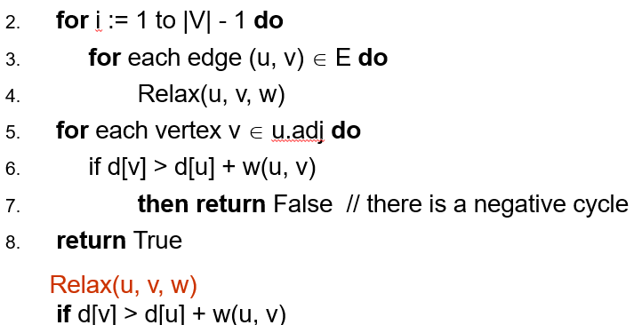
Algoritma

Slide 7
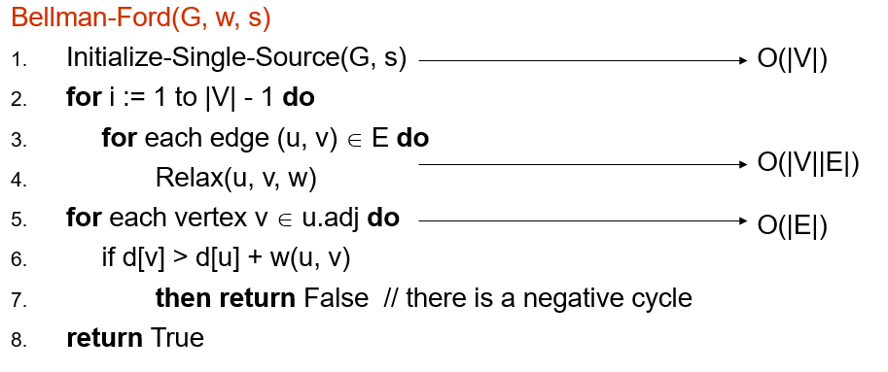
Kompleksitas waktu
Kompleksitas (Worst-case): O(|V||E|)
Notes:
Algoritma Bellman-Ford menggunakan waktu sebesar O(V.E), di mana V dan E adalah menyatakan banyaknya sisi dan titik. Dalam konteks ini, bobot ekivalen dengan jarak dalam sebuah sisi.

Slide 8
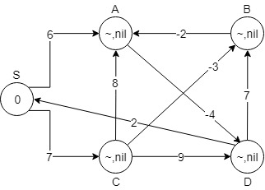
Dimisalkan ada seorang driver yang memiliki keperluan di 4 kota: A, B, C, dan D. Saat mengendarai kendaraannya, ia dapat sambil mengantar sejumlah penumpang, yakni:
Dari kota A ke kota D
Dari kota B ke kota A
Dari kota C ke kota B
Setiap kali selesai mengantar penumpang, ia diberi bayaran. Namun, jika ia pergi ke kota lain tanpa mengantar, ia harus membayar biaya transportasi sendiri.

Slide 9
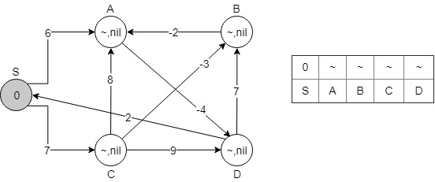

Slide 10
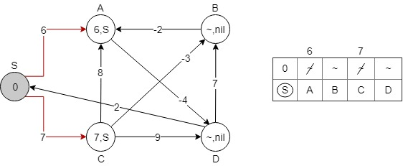
Iterasi 1
Proses 1

Slide 11
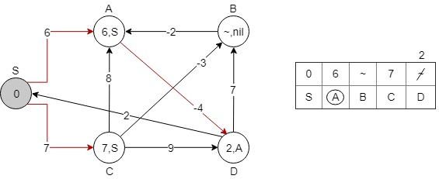
Iterasi 1
Proses 2

Slide 12
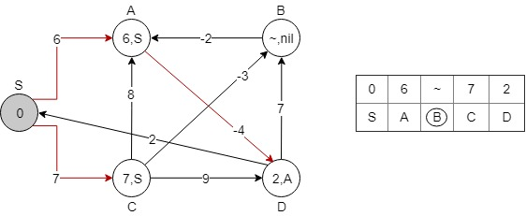
Iterasi 1
Proses 3

Slide 13
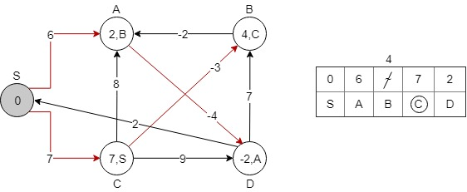
Iterasi 1
Proses 4

Slide 14
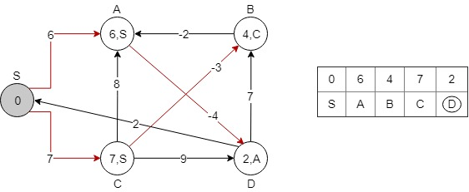
Iterasi 1
Proses 5

Slide 15
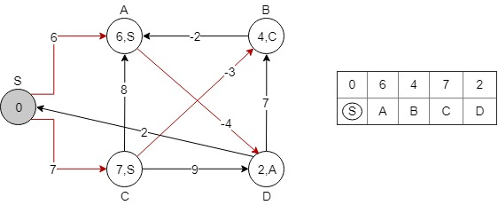
Iterasi 2
Proses 1

Slide 16

Iterasi 2
Proses 2

Slide 17
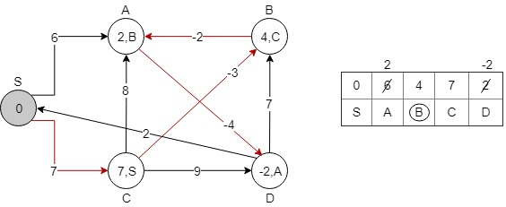
Iterasi 2
Proses 3

Slide 18
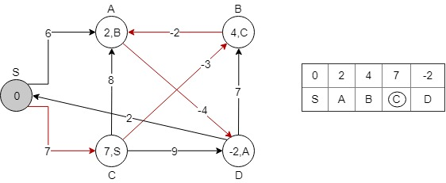
Iterasi 2
Proses 4

Slide 19
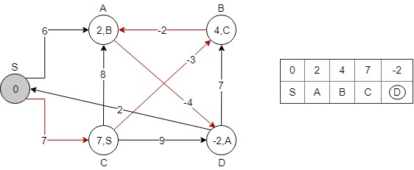
Iterasi 2
Proses 5

Slide 20
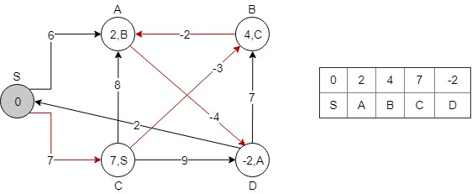
Iterasi 3-4
(S,A), (S,C), (A,D), (B,A), (C,A), (C,B), (C,D), (D,S), (D,B)

Slide 21
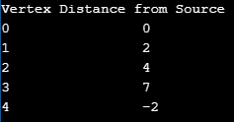
Hasil program

Slide 22
Kapan dipakai?
Bellman-Ford adalah algoritma untuk menghitung jalur terpendek. Kerjanya agak mirip dengan algoritma jalur terpendek Dijkstra. Perbedaannya, algoritma Bellman-Ford dapat mengerjakan bila ada bobot negatif dan dapat mengecek bila suatu graf merupakan negative cycle.
Namun, waktu pengerjaan algoritma Dijkstra jauh lebih cepat daripada algoritma Bellman-Ford. Jadi jika diketahui bahwa graph tidak memiliki negative cycle dan tidak memiliki berat negatif, algoritma Dijkstra adalah pilihan terbaik.

Slide 23
Single Source Shortest Paths Directed Acyclic Graphs?
Notes:
Not For Show

Slide 24
Directed Acyclic Graph (DAG)
Kita dapat menghitung jarak terpendek satu sumber (single source shortest distance) dalam waktu O (V + E) untuk DAG
Idenya adalah untuk menggunakan Topological Sorting.

Slide 25
Directed Acyclic Graph (DAG)
SSSP DAG mempunyai kelebihan dari algoritma SSSP yang lainnya yaitu dapat mempunyai weight negatif serta proses yang lebih cepat
Namun kekurangan nya yaitu untuk menggunakan Algoritma ini Graph yang digunakan tidak boleh ada cycles/siklus yang berulang

Slide 26
Directed Acyclic Graph (DAG)
Pertama inisialisasi jarak ke semua titik sebagai tak hingga, dan jarak ke pusat 0.
Kemudian graph di sortir secara Topologis (Topological Sorting)

Slide 27
Directed Acyclic Graph (DAG)
Penyortiran topologis suatu grafik merepresentasikan urutan linear dari grafik (Lihat di bawah, gambar (b) adalah representasi linear dari gambar (a)). Setelah kita memiliki urutan topologi (atau representasi linear), kita satu per satu memproses semua simpul dalam urutan topologis.
For every vertex being processed, we update distances of its adjacent using distance of current vertex.

Slide 28
Directed Acyclic Graph (DAG)
Untuk setiap simpul/vertex yang sedang diproses, diperbarui jarak yang berdekatan menggunakan jarak dari simpul saat ini.

Slide 29
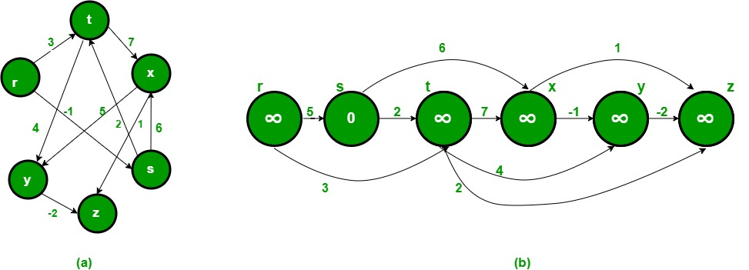
Diberikan sebuah graph DAG
Setelah Topological sorting

Slide 30
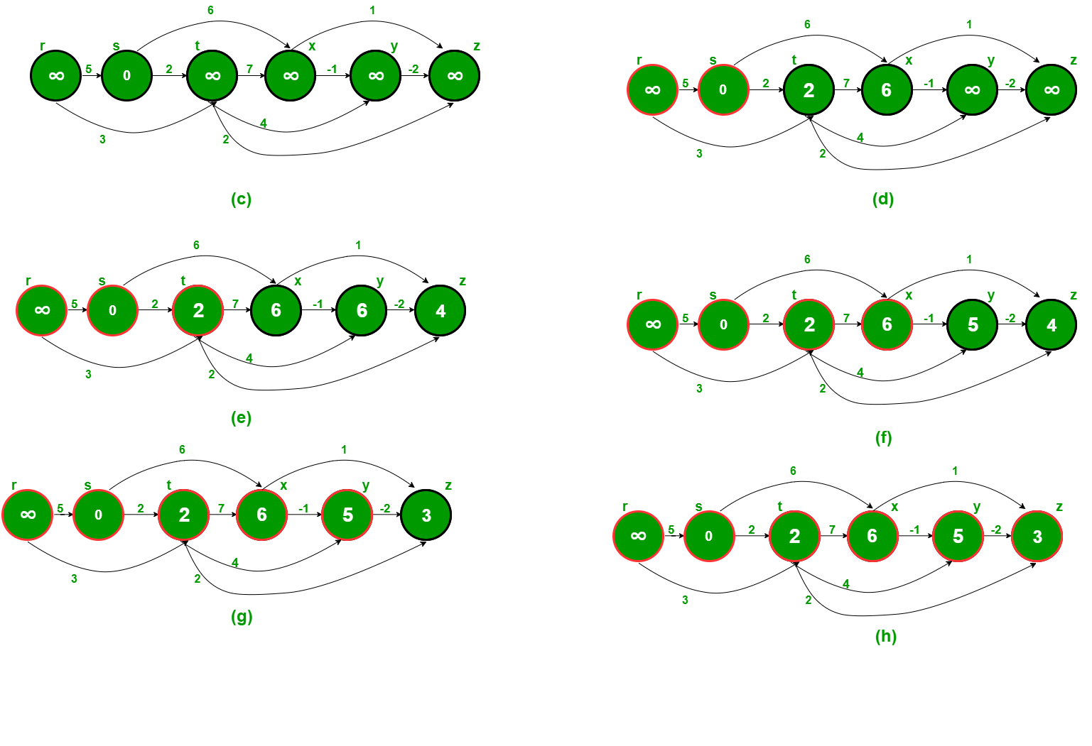
C-H correspond to 6 iterations. A newly red circle(node) in each iteration is the node u in the iteration.

Slide 31
C-H correspond to 6 iterations. A newly red circle(node) in each iteration is the node u in the iteration.

Slide 32
C-H correspond to 6 iterations. A newly red circle(node) in each iteration is the node u in the iteration.

Slide 33
C-H correspond to 6 iterations. A newly red circle(node) in each iteration is the node u in the iteration.

Slide 34
C-H correspond to 6 iterations. A newly red circle(node) in each iteration is the node u in the iteration.

Slide 35
Values in (H) are the final lengths of the shortest paths from s

Slide 36
The Algorithm

Slide 37
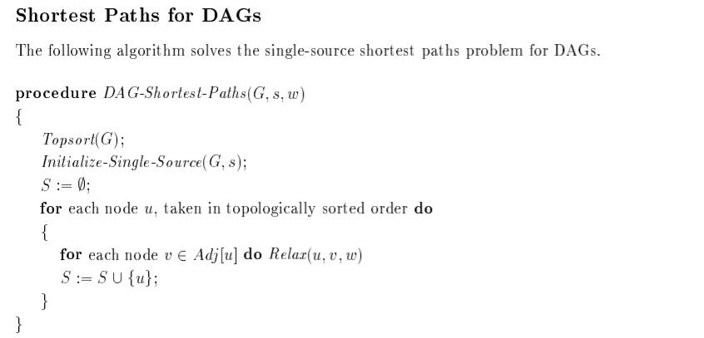
The Algorithm

Slide 38
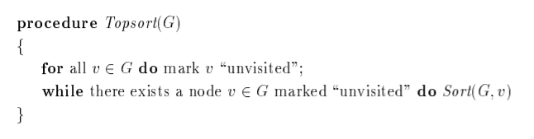
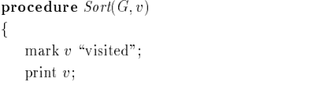
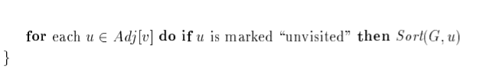
The Algorithm

Slide 39
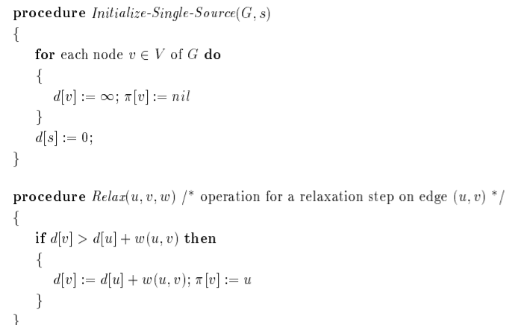
The Algorithm

Slide 40
Implementasi

Slide 41
Implementation
#include<iostream>
#include<stack>
#define NODE 6
#define INF 9999
using namespace std;
int cost[NODE][NODE] = {
{0, 5, 3, INF, INF, INF},
{INF, 0, 2, 6, INF, INF},
{INF, INF, 0, 7, 4, 2},
{INF, INF, INF, 0, -1, 1},
{INF, INF, INF, INF, 0, -2},
{INF, INF, INF, INF, INF, 0}
};
void topoSort(int u, bool visited[], stack<int>&stk) {
visited[u] = true; //set as the node v is visited
for(int v = 0; v<NODE; v++) {
if(cost[u][v]) { //for allvertices v adjacent to u
if(!visited[v])
topoSort(v, visited, stk);
}
}
stk.push(u); //push starting vertex into the stack
}

Slide 42
Implementation
void shortestPath(int start) {
stack<int> stk;
int dist[NODE];
bool vis[NODE];
for(int i = 0; i<NODE;i++)
vis[i] = false; // make all nodes as unvisited at first
for(int i = 0; i<NODE; i++) //perform topological sort for vertices
if(!vis[i])
topoSort(i, vis, stk);

Slide 43
Implementation
for(int i = 0; i<NODE; i++)
dist[i] = INF; //initially all distances are infinity
dist[start] = 0; //distance for start vertex is 0
while(!stk.empty()) { //when stack contains element, process in topological order
int nextVert = stk.top(); stk.pop();
if(dist[nextVert] != INF) {
for(int v = 0; v<NODE; v++) {
if(cost[nextVert][v] && cost[nextVert][v] != INF){ if(dist[v] > dist[nextVert] +cost[nextVert][v])dist[v] = dist[nextVert] + cost[nextVert][v];
}
}
}

Slide 44
Implementation
for(int i = 0; i<NODE; i++)
(dist[i] == INF)?cout << "Infinity ":cout << dist[i]<<" ";
}
main() {
int start = 1;
cout << "Shortest Distance From Source Vertex "<<start<<endl;
shortestPath(start);
}

Slide 45
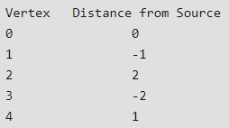
Hasil program

Slide 46
Kompleksitas Waktu
Kompleksitas waktu Topological Sorting adalah O (V + E).
Setelah menemukan urutan topologi, algoritma memproses semua simpul dan menjalankan loop untuk semua simpul yang berdekatan. Total simpul yang berdekatan dalam grafik adalah O (E).
Jadi loop dalam menjalankan O (V + E) kali.
Oleh karena itu, kompleksitas waktu keseluruhan dari algoritma ini adalah O (V + E).

Slide 47
Kapan Digunakan?
Algoritma ini digunakan jika kita mengetahui graph yang dipakai bentuknya seperti apa, apakah ada cycle nya atau tidak, dan jika tahu bahwa tidak ada cycle maka algoritma in dapat digunakan dengan baik.
Untuk mencari jarak terpendek seperti aplikasi peta untuk menunjukan arah.

Slide 48
Kesimpulan

Slide 49
SSSP DAG lebih cepat dari algoritma diatas, dapat mengatasi weight negatif namun lebih baik menghindari adanya cycles. Penggunaan nya hampir sama dengan algoritma Dijkstra’s tapi dengan topologi sort.

Slide 50
Referensi
https://www.tutorialspoint.com/Shortest-Path-in-a-Directed-Acyclic-Graph
https://www.geeksforgeeks.org/shortest-path-for-directed-acyclic-graphs/
http://www.utdallas.edu/~sizheng/CS4349.d/l-notes.d/L17.pdf
https://dzone.com/articles/algorithm-week-shorted-path
http://www.allisons.org/ll/AlgDS/Graph/DAG/
https://www.hackerearth.com/practice/algorithms/graphs/shortest-path-algorithms/tutorial/
https://www.dyclassroom.com/graph/detecting-negative-cycle-using-bellman-ford-algorithm
https://www.geeksforgeeks.org/detect-negative-cycle-graph-bellman-ford/

Slide 51
THANK YOU
Any Question ?

